Slide 1

Diseño estructural
Concreto reforzado
VIGAS DE AMARRE
Profesor: Ing. Sergio Daniel Ladino Delgado
Correo: sladinod@unal.edu.co
Departamento de Ingeniería Civil y Agrícola
Facultad Ingeniería pregrado

Slide 2
VIGAS DE AMARRE
Las vigas de amarre de cimentación se deben diseñar bajo los siguiente criterios
Vigas de enlace o contrapeso de zapatas excéntricas
Amarre sísmico
Control de asentamientos diferenciales
Reacción del terreno
Cargas aplicadas directamente sobre la viga. (Escaleras, Rampas, Columnas secundarias, Muros)
Momentos de empotramiento de las columnas
Otras cargas y condiciones de trabajo particulares

Slide 3


VIGAS DE AMARRE
2. AMARRE SÍSMICO
De acuerdo con C.15.13, las vigas de amarre se deben diseñar según los requisitos de A.3.6.4.2:
“Las vigas de amarre de cimentación de elementos como zapatas, dados de pilotes, pilas o caissons, etc., deben Amarrarse por medio de elementos capaces de resistir en tensión o compresión una fuerza no menor de 0.25Aa veces la carga total del elemento que tenga la mayor carga entre los que interconecta...”
$${N_{n}}^{T}=φf_{y}A_{si}$$
$$P_{u}=0.25A_{a}P_{u}$$
$${N_{n}}^{C}=φ 0.75 \left[0.85{f′}_{c}\left(A_{g}{−A}_{s}\right){+f}_{y}A_{si}\right]$$

Slide 4




VIGAS DE AMARRE
2. AMARRE SÍSMICO
Se tiene una viga de amarre de 0.50x0.70 de sección que conecta dos columnas, las que transmiten una carga vertical mayorada de 4000 kN y 5200 kN respectivamente. Se pide diseñar el refuerzo que se requiere por amarre sísmico, de acuerdo con C.15.13 y A.3.6.4.2. Sea Aa=0.15
$P_{u max}=5200$kN
$P_{u }=0.25A_{a}P_{u}=0.25∙0.15∙5200=195$kN
$${N_{n}}^{T}=φf_{y}A_{si}$$
$$195=0.9∙420∙A_{s}$$
$$A_{s}=515.87 {mm}^{2}$$
$ρ_{min}=0.0033∙500∙610=1006.5 mm²$, 3#7 arriba y abajo
Total: 2013 mm²
$${N_{n}}^{C}=φ 0.75 \left[0.85{f′}_{c}\left(A_{g}{−A}_{s}\right){+f}_{y}A_{si}\right]$$
${N_{n}}^{C}=0.65 0.75 \left[0.85∙21\left(500∙700-2013\right)+420∙2013\right]$= 3440kN OK

Slide 5
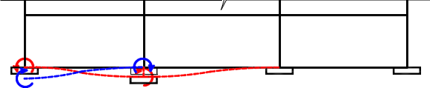
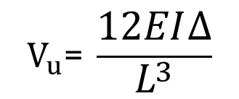
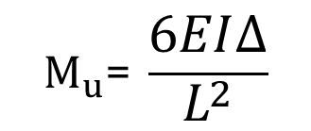
VIGAS DE AMARRE
3. CONTROL ASENTAMIENTOS
Las vigas de amarre deben tener adecuada rigidez y capacidad para transmitir parte de la carga de una columna cualquiera a las zapatas vecinas y reducir la magnitud de probables asentamientos diferenciales. Las vigas de amarre deben tener mayor rigidez que las vigas aéreas.
$$M_{u}\text{= }\frac{6EI∆}{L^{2}}$$
$$V_{u}\text{= }\frac{12EI∆}{L^{3}}$$

Slide 6
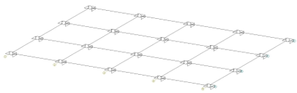
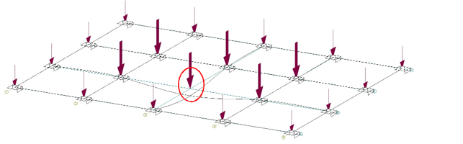
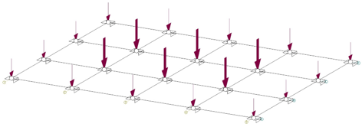
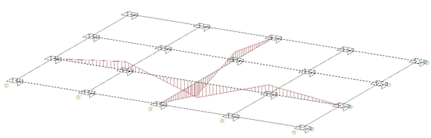
VIGAS DE AMARRE
3. CONTROL ASENTAMIENTOS TRANSMISION DE CARGAS
Se puede elaborar un modelo de parrilla plana conformado por las vigas de amarre, apoyos de segundo género y un porcentaje de la carga de las columnas. También puede ser un modelo de la estructura completa, manejado adecuadamente. La discusión, es en cuanto al valor de ΔPu que se debe considerar; no se tiene establecido un valor exacto. Se sabe que en suelos relativamente más blandos se debe emplear un mayor porcentaje con respecto a suelos más duros. Normalmente los estudios de suelos definen un 10% de Pu.
Una alternativa es remover uno a uno los apoyos y para cada modelo se va realizando el análisis estructural correspondiente.

Slide 7
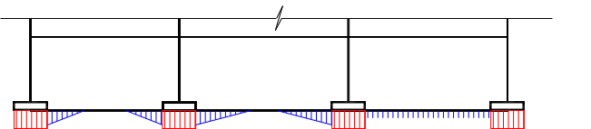
VIGAS DE AMARRE
4. REACCION DEL TERRENO
Con frecuencia no se tiene en cuenta, pero no es razonable considerar que en el borde de la zapata existe presión del terreno e inmediatamente después no exista presión bajo la viga.
Si el nivel inferior de la viga de amarre coincide con el nivel inferior de la zapata, con mayor razón se debe considerar algo.
No es lo mismo en suelos relativamente blandos que en suelos relativamente duros.
?
?
?

Slide 8
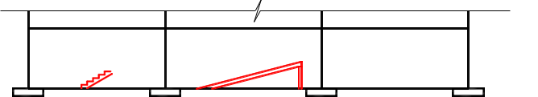
VIGAS DE AMARRE
5. CARGA APLICADA SOBRE LA VIGA
Como ejemplos se mencionan:
Reacciones de escaleras
Reacciones de rampas
Elementos secundarios de carga como muros, columnas para apoyo de rampas, escaleras, etc.

Slide 9
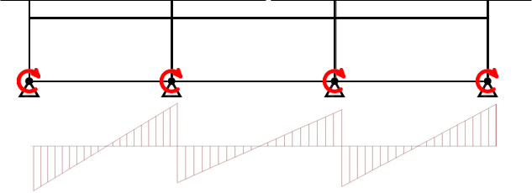
VIGAS DE AMARRE
6. MOMENTOS DE EMPOTRAMIENTOS DE LAS COLUMNAS
En los casos de cimentaciones mediante zapatas, es más frecuente considerar que los momentos de los apoyos de las columnas, sean tomados por las vigas de amare y no por las zapatas.
Se puede elaborar un modelo de parrilla plana con las vigas de amarre y los momentos transmitidos por las columnas. También se puede trabajar a partir del modelo completo.

Slide 10
VIGAS DE AMARRE
7. OTROS REQUISITOS
C.15.13.3.1 — Las vigas de amarre deben tener una sección tal que su mayor dimensión debe ser mayor o igual a la luz dividida por 20 para estructuras con capacidad especial de disipación de energía (DES), a la luz dividida por 30 para estructuras con capacidad moderada de disipación de energía (DMO) y a la luz dividida por 40 para estructuras con capacidad mínima de disipación de energía (DMI).
C.15.13.2 — Refuerzo longitudinal – Las vigas de amarre sobre el terreno que enlacen dados o zapatas deben tener refuerzo longitudinal continuo, el cual debe ser capaz de desarrollar fy por medio de anclaje en la columna exterior del vano final.
C.15.13.4 — Refuerzo transversal – Deben colocarse estribos cerrados en toda su longitud, con una separación que no exceda la mitad de la menor dimensión de la sección ó 300 mm.
Las vigas de amarre que resistan momentos flectores provenientes de columnas deben cumplir los requisitos de separación y cantidad de refuerzo transversal que fije el Reglamento para el nivel de capacidad de disipación de energía en el rango inelástico del sistema de resistencia sísmica.

